Slide 1
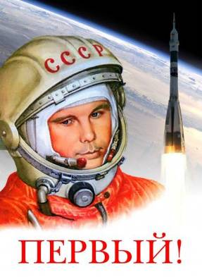
Презентация
к классному часу
на тему: «Первый!»
(для 1 класса)
Мишукова Ольга Ивановна
учитель начальных классов
МБОУ Сосновской СОШ №1
Сосновского района
Тамбовской области

Slide 2
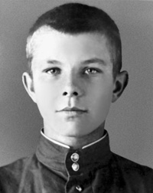
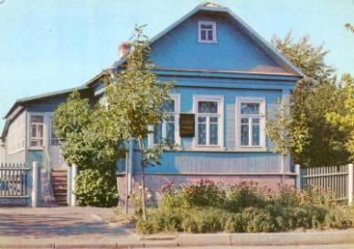
9 марта 1934 года
в селе Клушино
Гжатского района
Смоленской области
родился
Юрий Алексеевич Гагарин – человек, первым
побывавший в космосе.

Slide 3
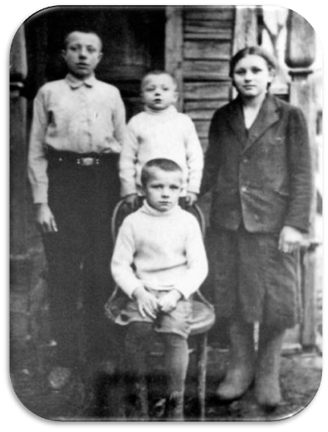
Детство Юрия прошло в деревне Клушино.
1 сентября 1941 года мальчик пошёл в школу, но 12 октября деревню заняли немцы и его учёба прервалась. Почти полтора года деревня была оккупирована немецкими войсками.
В 1943 году деревню освободила Красная армия.

Slide 4
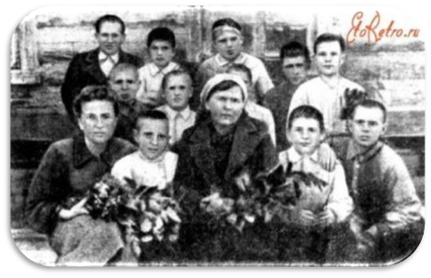
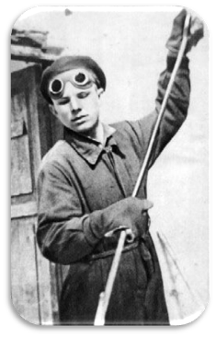
В школе с одноклассниками,
Юра (стоит первый справа)
В 1945 году семья Гагариных переехала в город Гжатск.
В мае 1949 года Гагарин окончил шестой класс Гжатской средней школы, и поступил в Люберецкое ремесленное училище. 1951 года, в июне окончил с отличием училище по специальности формовщик-литейщик.

Slide 5
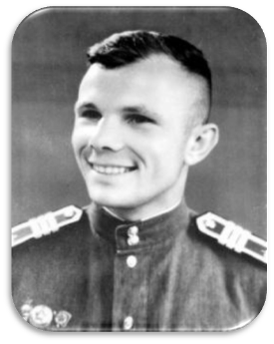
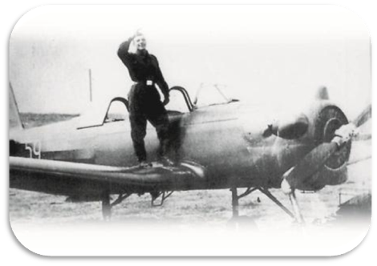
В 1955 году Юрий Гагарин был призван в армию и отправлен в Чкалов, в 1-е военно-авиационное училище лётчиков
имени К. Е. Ворошилова.
В 1957 году Гагарин училище окончил с отличием.
В течение двух лет служил в истребительной авиационной дивизии Северного флота.

Slide 6
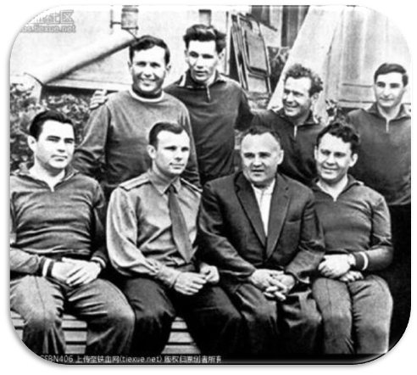
3 марта 1960 года приказом Главнокомандующего ВВС был зачислен в группу космонавтов.
С 25 марта начались регулярные занятия по программе подготовки космонавтов.

Slide 7
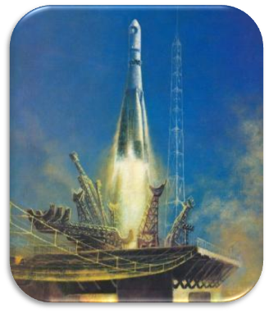
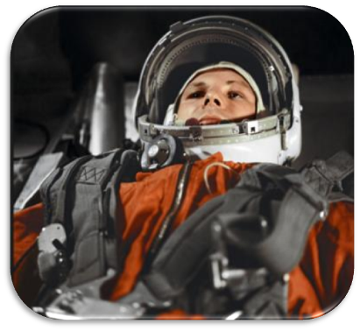
12 апреля 1961 года впервые в истории человечества
Юрий Алексеевич Гагарин совершил полет в космос
на космическом корабле «Восток».
Гагарин облетел земной шар за 1час 48 минут и благополучно вернулся на Землю.

Slide 8
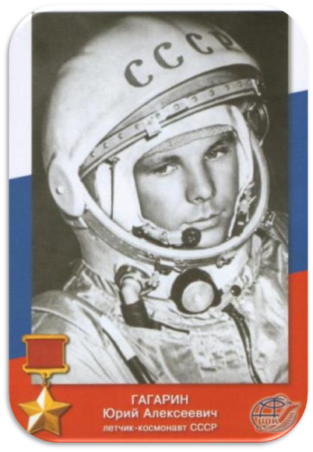
За этот подвиг
Юрию Алексеевичу Гагарину
было присвоено звание
Героя Советского Союза,
а день полета в космос был объявлен праздником –
Днём космонавтики.

Slide 9
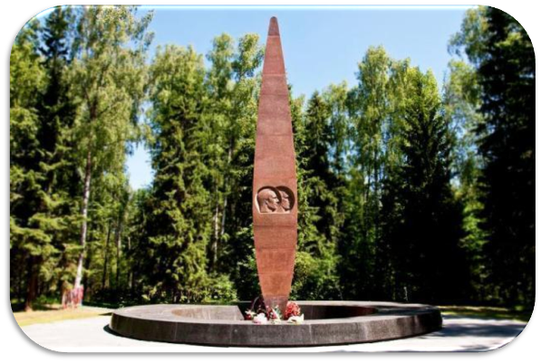
27 марта 1968 года
Юрий Алексеевич Гагарин погиб вблизи деревни Новосёлово Киржачского района Владимирской области
во время одного из тренировочных полётов вместе с военным лётчиком В. С. Серёгиным.

Slide 10
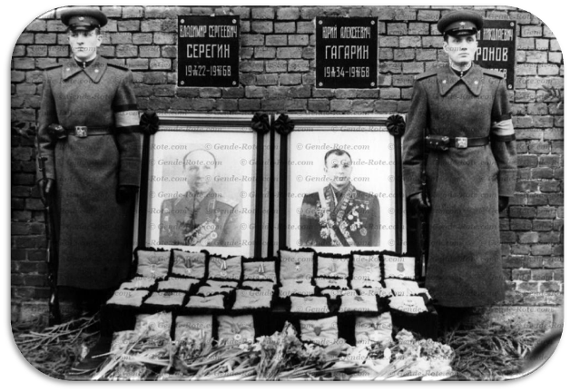
Похоронен Юрий Гагарин
у Кремлёвской стены на Красной площади.

Slide 11
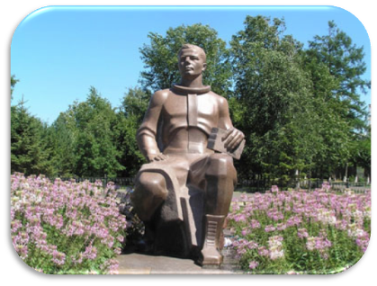
Во многих городах, посёлках России
и городах других стран есть улицы
Площади, скверы, парки, бульвары,
школы имени Ю. Гагарина.

Slide 12
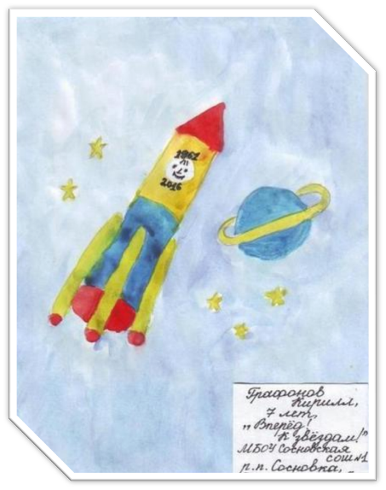
2016 год – год 55-летия
полёта
первого человека
в космос.
Мы
помним
и
гордимся!

Slide 13
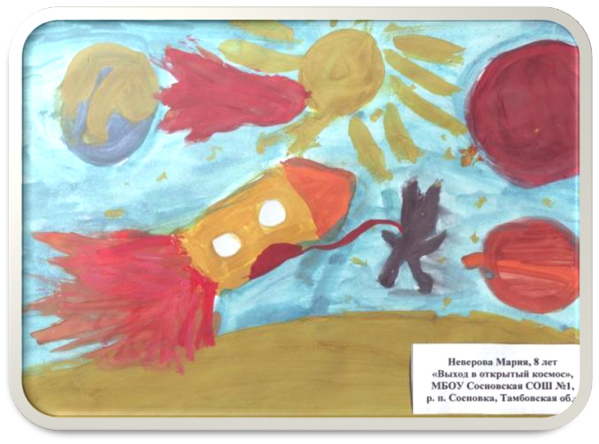

Slide 14
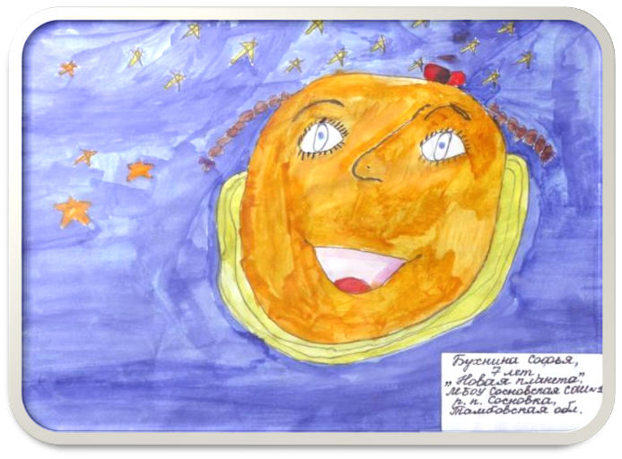

Slide 15
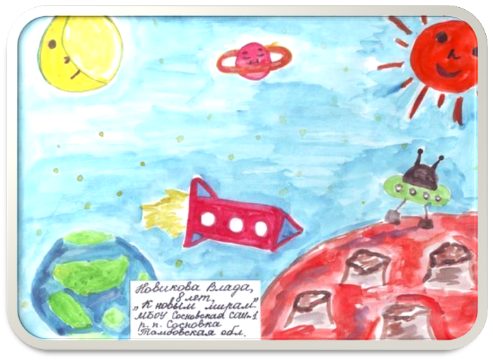

Slide 16
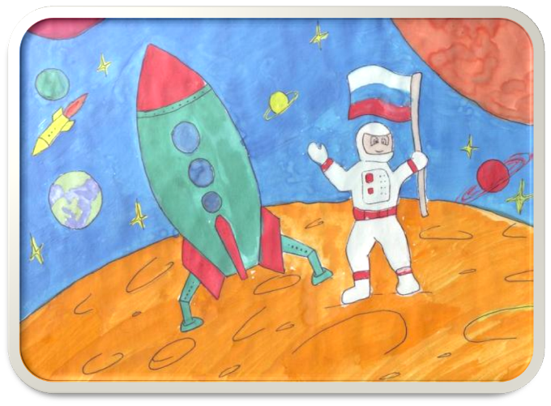
Попова Ульяна
«Мы первые!»

Slide 17
Интернет ресурсы:
http://s09.radikal.ru/i182/1403/ba/ef63deff2f51.jpg Гагарин в детстве
http://siliconvalleyvcfirms.com/imagelib/56af28f449968.jpg - фон
http://rusarchives.ru/projects/12april/pages/01_02.jpg - семья
http://www.etoretro.ru/data/media/4855/1329409241023.jpg - с одноклассниками
http://profilib.com/reader/00/14/b91400/040.jpg -формовщик-литейщик
http://profilib.com/reader/74/73/b147374/037.jpg - в армии
http://img3.itiexue.net/1593/15931647.jpg -первый отряд космонавтов
http://img12.nnm.me/c/d/8/b/5/3e623edbd25bb7f2257a2f0ab91.jpg - космонавт
http://andresh.ru/images/sav/facts/start-rakety.jpg - ракета «Восток»
http://900igr.net/datai/astronomija/Pervye-v-kosmose/0004-005-12-aprelja1961-goda.jpg - герой СССР
http://parnasse.ru/upload/comments/fb6208c9492731acceff999cf3e114d1.jpg - обелиск
http://www.gende-rote.ru/rus/gallery2/d/9435-3/15 похоронен у Кремлёвской стены
http://www.ratanews.ru/user_images/file0111.jpg - памятник
http://tomatoz.ru/uploads/posts/2011-04/1302436756_318156050_resize.jpg памятник

